Slide 1

AJAX
Asynchronous JavaScript and XML

Slide 2

CONTENTS
001. AJAX란?
002. AJAX의 장점
003. AJAX의 한계
004. AJAX 동작원리

Slide 3
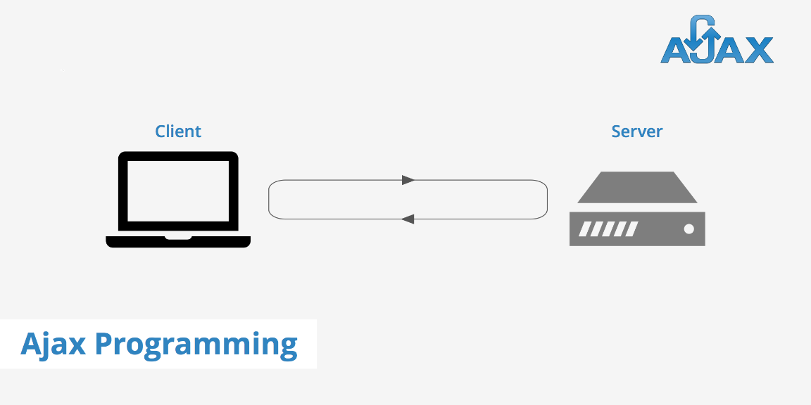
AJAX란?
Asynchronous JavaScript and XML의 약자입니다.
AJAX는 빠르게 동작하는 동적인 웹 페이지를 만들기 위한 개발 기법의 하나입니다.
HTML, CSS, 자바스크립트, DOM, XML 등 기존에 사용되던 여러 기술을 함께 사용하는 새로운 개발 기법입니다.
웹 페이지 표현을 위한 HTML과 CSS
데이터에 접근하거나 화면 구성을 동적으로 조작하기 위해 사용되는 DOM 모델
데이터의 교환을 위한 JSON 이나 XML
웹 서버와의 비동기식 통신을 위한 XMLHttpRequest 객체
위에서 언급한 기술들을 결합하여 사용자의 작업 흐름을 제어하는데 사용되는 자바스크립트

Slide 4
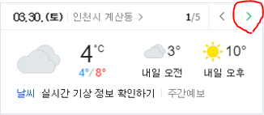
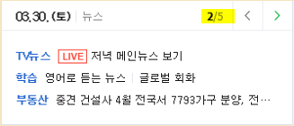
AJAX 장점
1. 웹 페이지 전체를 다시 로딩하지 않고도, 웹 페이지의 일부분만을 갱신할 수 있습니다.
2. 웹 페이지가 로드 된 후에 서버로 데이터 요청을 보낼 수 있습니다.
3. 웹 페이지가 로드 된 후에 서버로부터 데이터를 받을 수 있습니다.
4. 백그라운드 영역에서 서버로 데이터를 보낼 수 있습니다.

Slide 5
AJAX의 한계
Ajax는 클라이언트가 서버에 데이터를 요청하는 client pooling 방식을 사용하므로, 서버 푸시 방식의 실시간 서비스는 만들 수 없습니다.
2. Ajax로는 바이너리 데이터를 보내거나 받을 수 없습니다.
3. Ajax 스크립트가 포함된 서버가 아닌 다른 서버로 Ajax 요청을 보낼 수는 없습니다.
4. 클라이언트의 PC로 Ajax 요청을 보낼 수는 없습니다.
client pooling 방식 : 사용자가 직접 원하는 정보를 서버에게 요청하여 얻는 방식
server push 방식 : 사용자가 요청하지 않아도 서버가 알아서 자동으로 특정 정보를 제공하는 방식
Ex ) 스마트 폰에서 각종 앱이 보내는 푸시 알림이 서버 푸시 방식의 대표적인 예

Slide 6
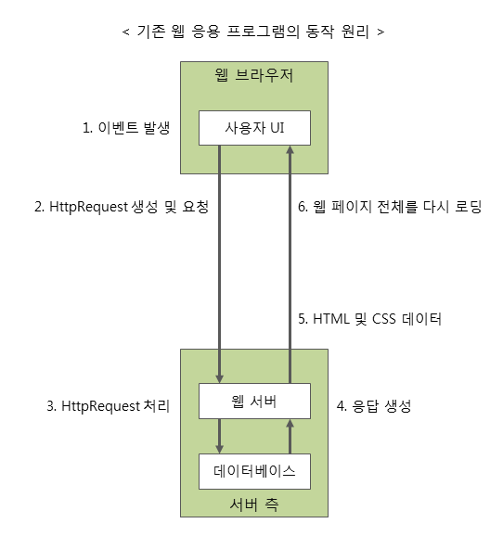
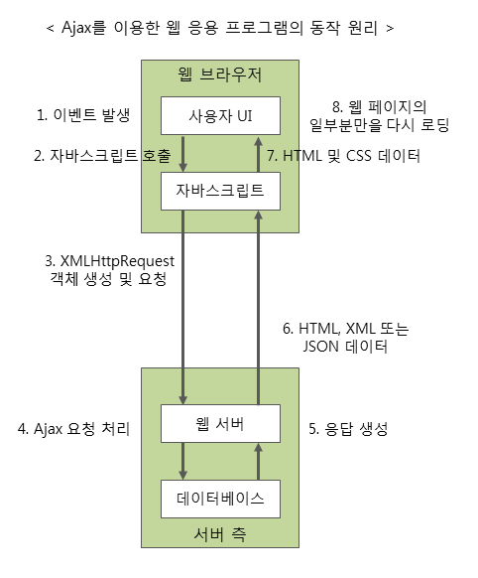
AJAX 동작원리

Slide 7
TAHNK YOU

